Slide 1
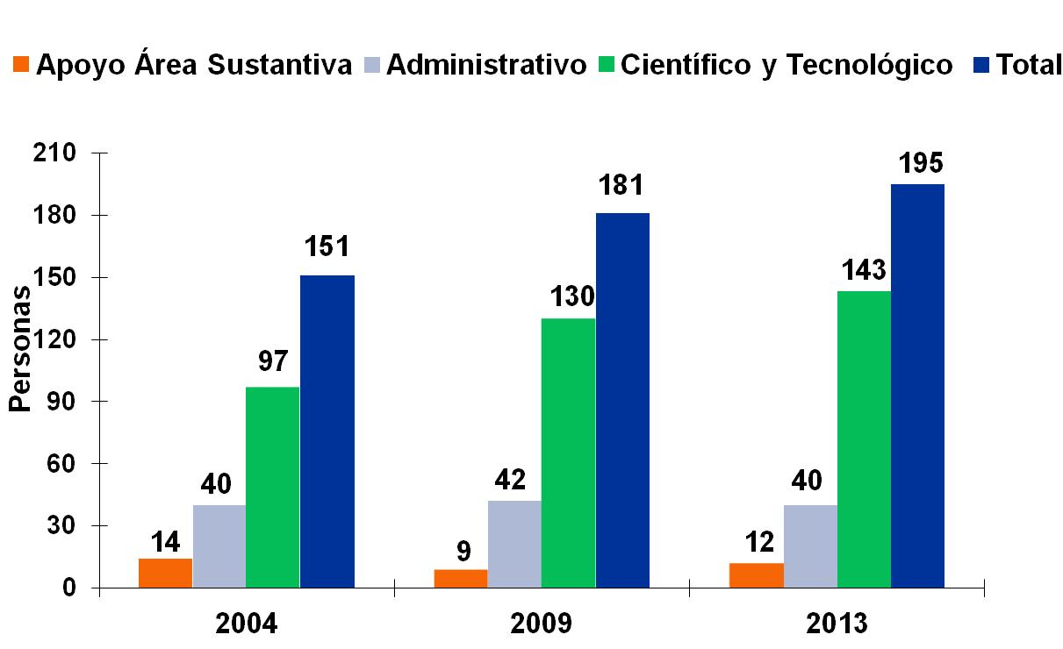

Slide 2
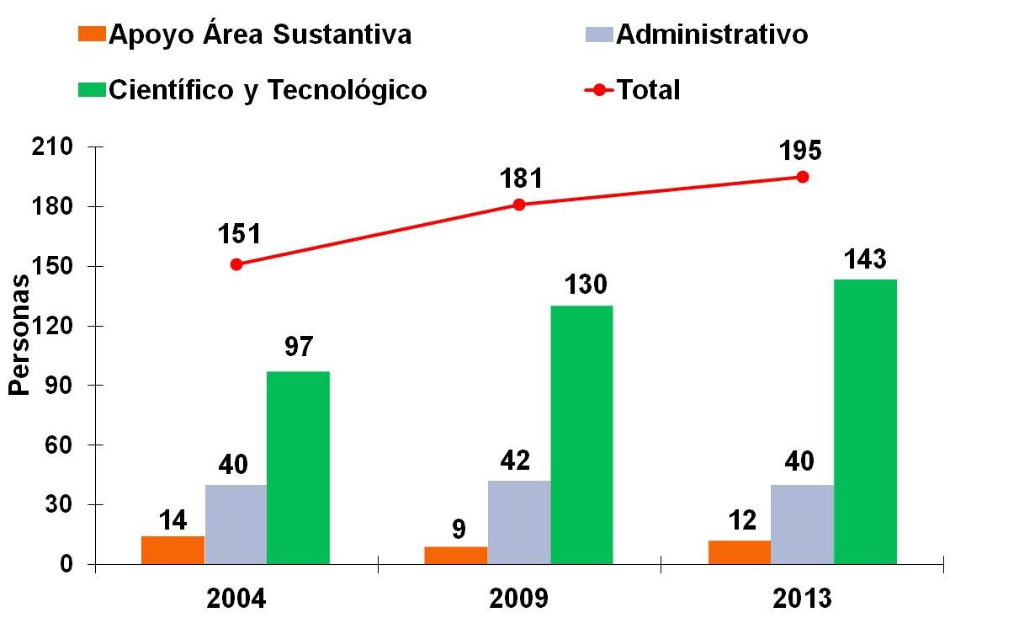

Slide 3
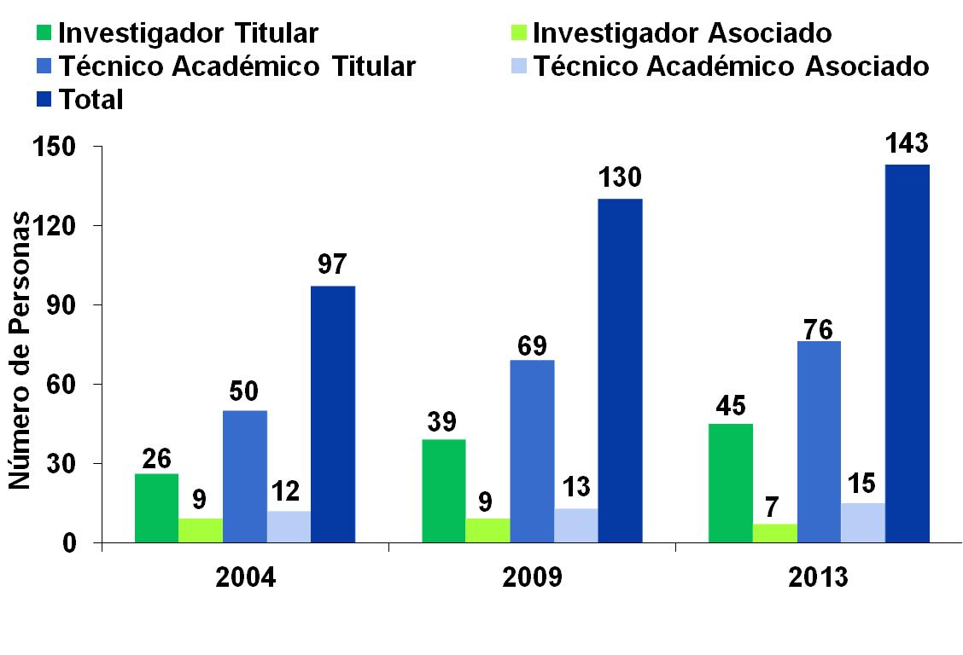

Slide 4
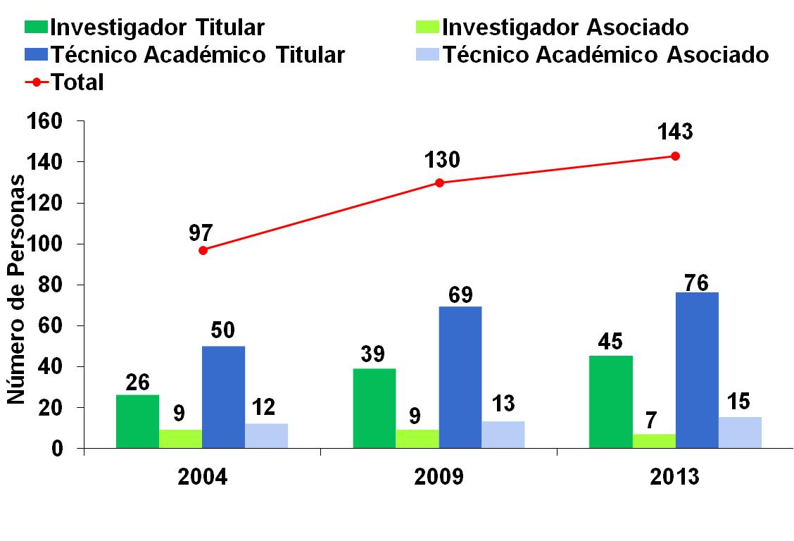

Slide 5
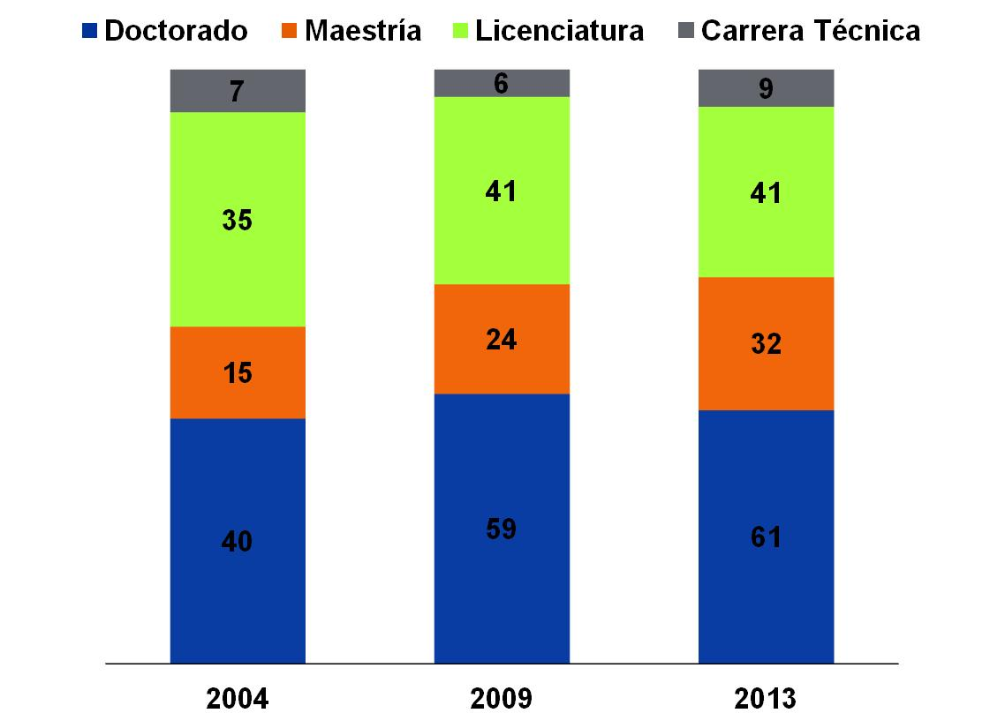

Slide 6
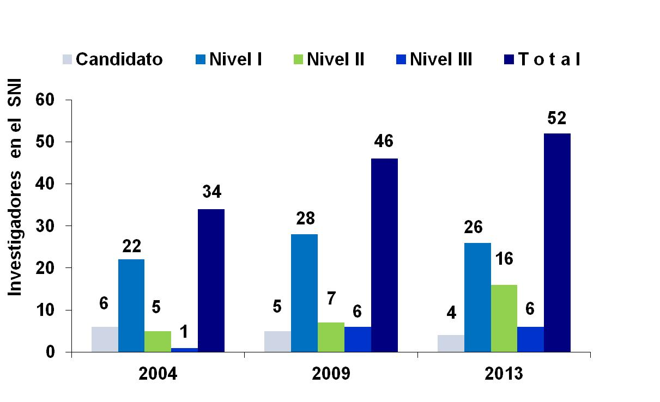

Slide 7
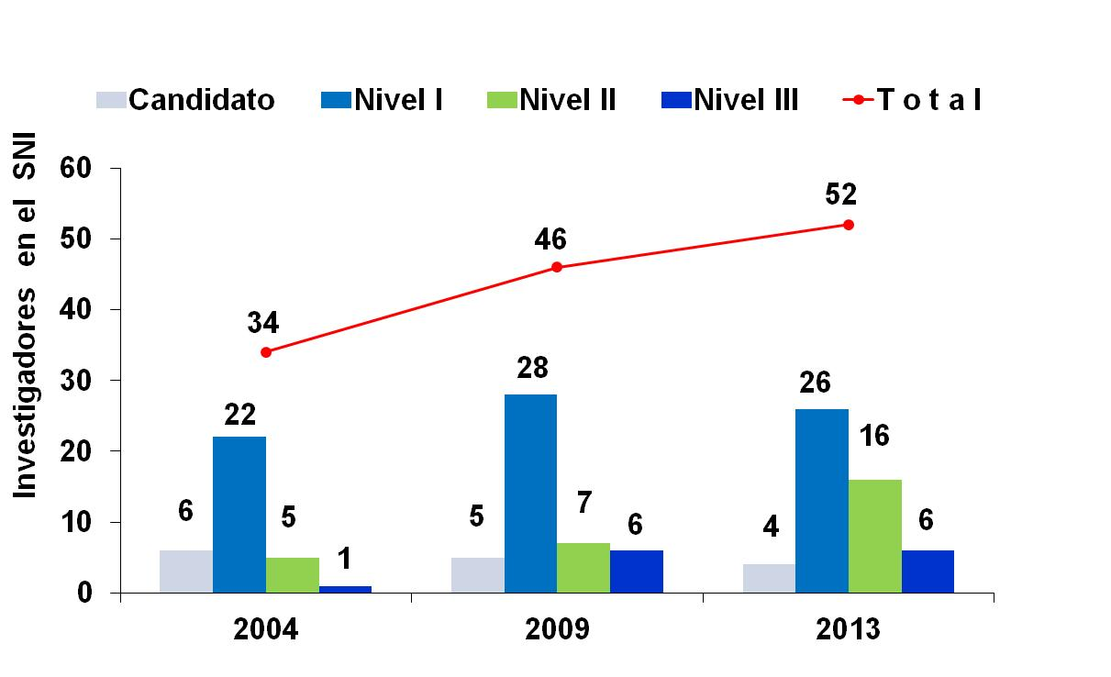

Slide 8
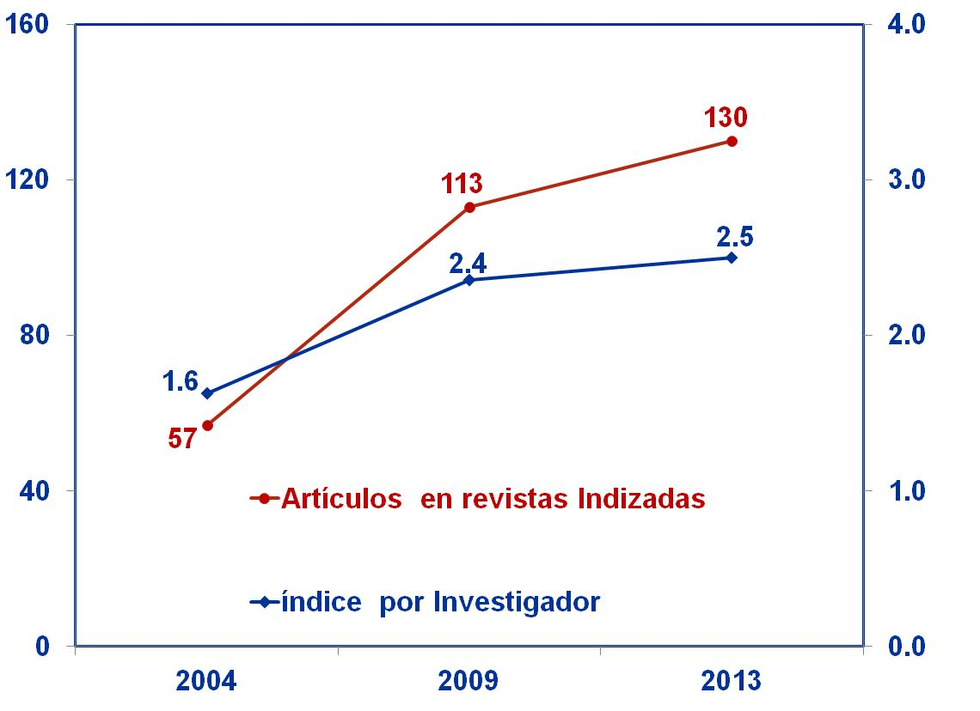

Slide 9
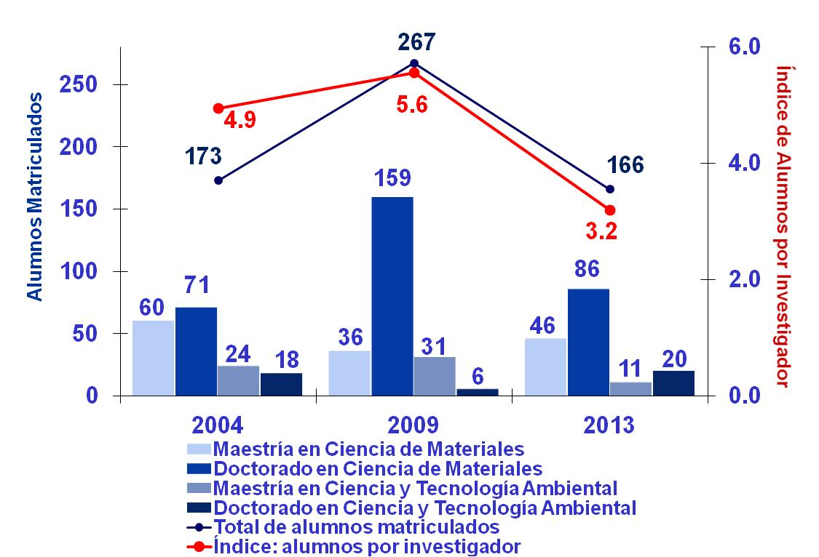

Slide 10
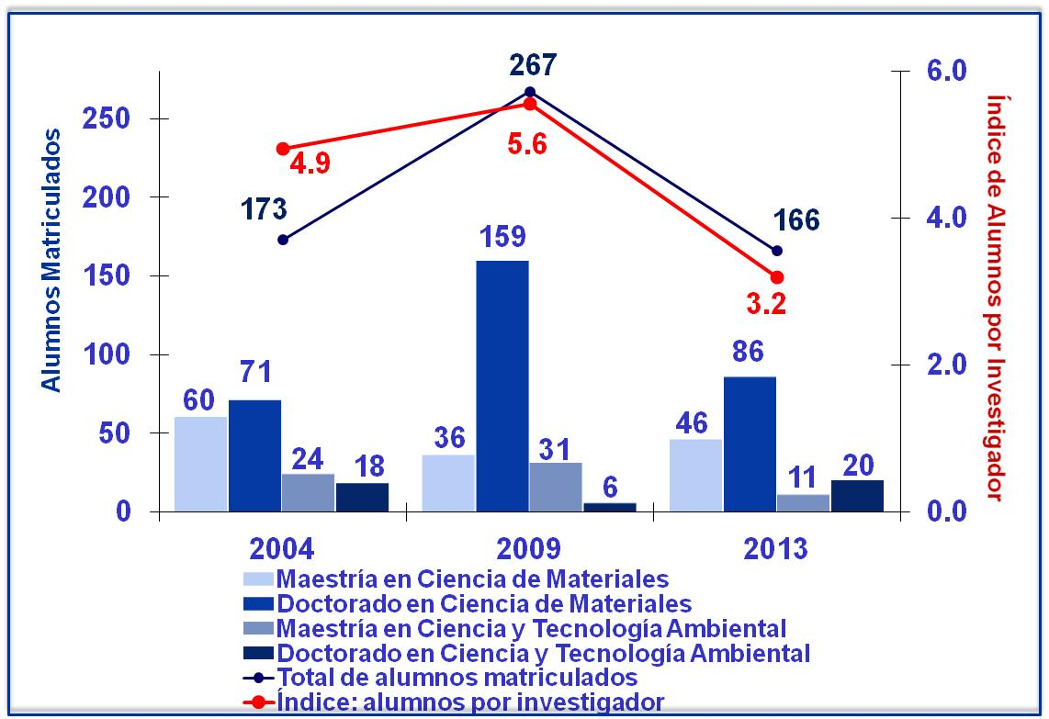

Slide 12
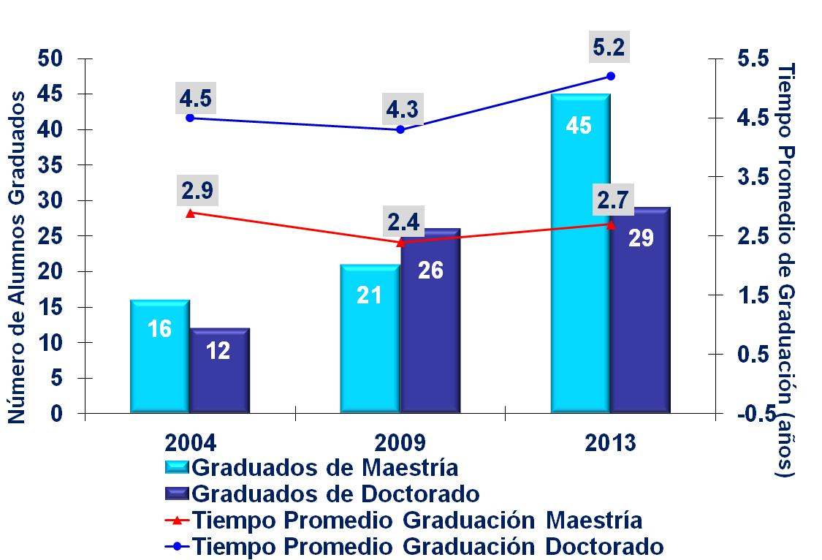

Slide 13


Slide 14
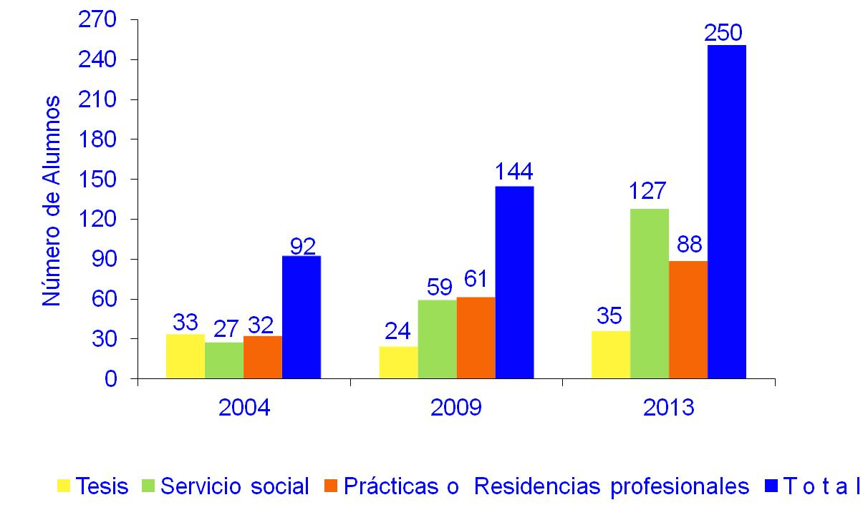

Slide 15
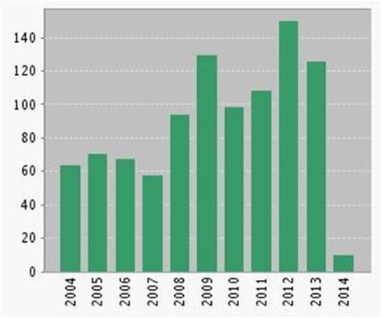
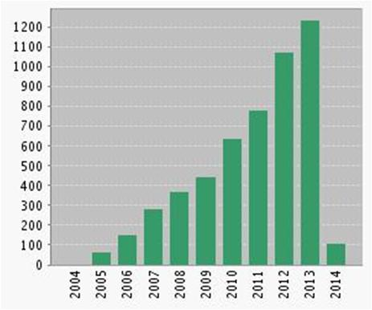

Slide 16
Resultados encontrados: | 979
Total de veces citado [?] : | 5163
Total de veces citado sin citas propias [?] : | 4435
Artículos en que se cita:[?] : | 4303
Artículos totales en que se cita sin citas propias [?] : | 3955
Promedio de citas por elemento [?] : | 5.27
h-index [?] : | 28

Slide 17
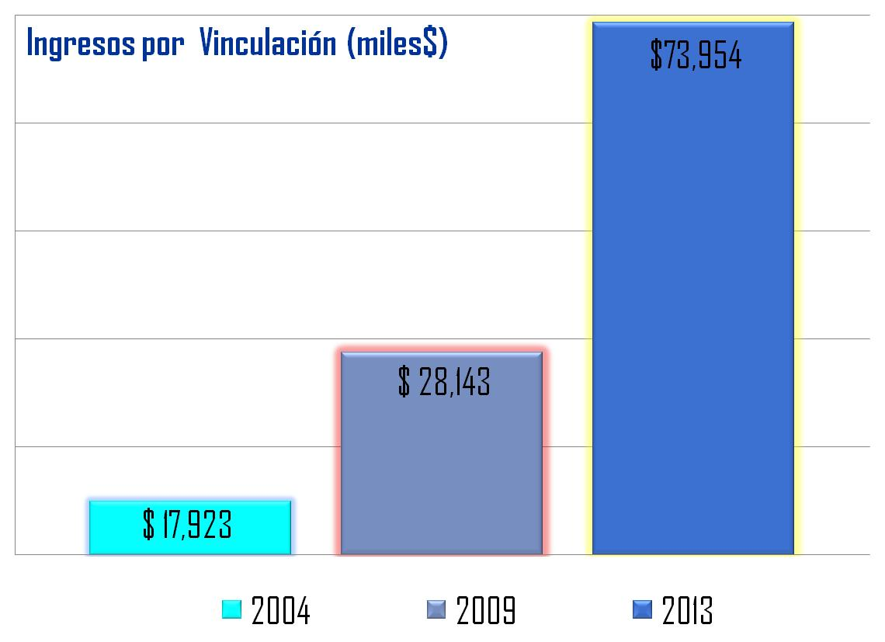

Slide 18


Slide 19
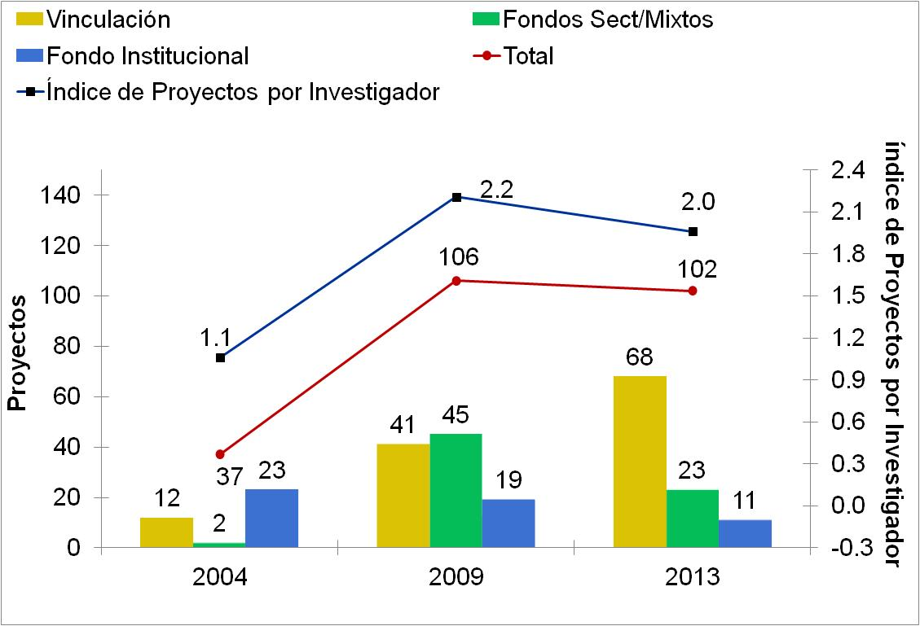

Slide 20
PROYECTOS del Sistema CPIs en el PEI (2009 – 2013)
(CONACyT)
1ª Vinculación
Centro Tecnológico
Centro Científico
Fuente CONACyT

Slide 21
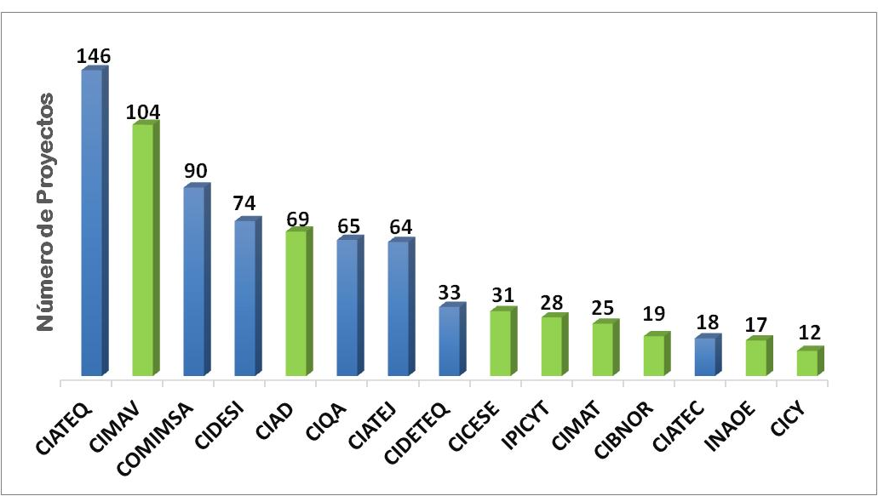

Slide 22
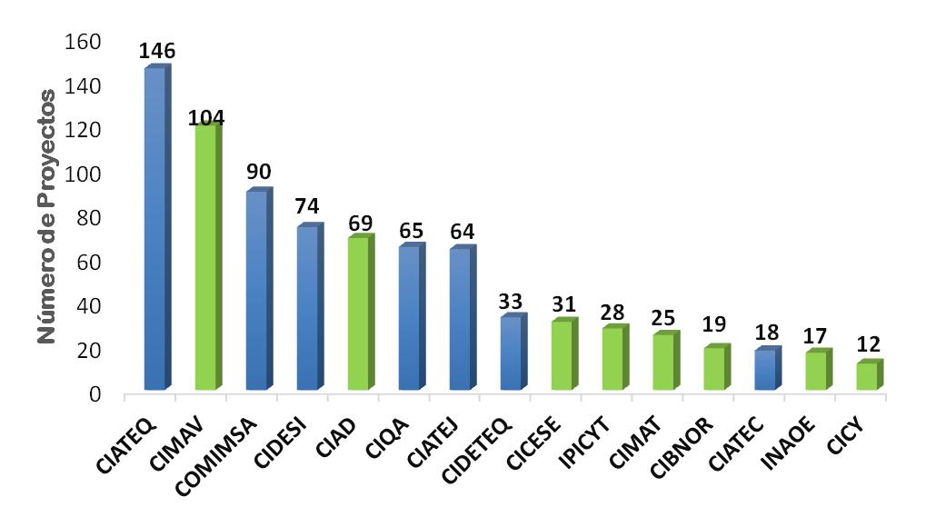

Slide 23
